Slide 1
Prezentare generală a 5G NR. Performanțe tehnice. Disponibilitate a serviciilor 5G în lume.
Andreea-Florina Golgoțiu

Slide 2
Cuprins
1. Prezentare generală a 5G NR
2. Performanțe tehnice
2.1 Frecvențe radio
2.2 Diferențe între 4G LTE ȘI 5G NR
2.3 Arhitectura de rețea
3. Disponibilitatea serviciilor 5G în lume 4. Referințe

Slide 3

1. Prezentare generală a 5G NR

Slide 4

5G NR (New Radio) este o tehnologie de acess radio (RAT, Radio Access Technology) dezvoltată de 3GPP (3rd Generation Partnership Project). Reprezintă standardul global pentru interfața aeriană a rețelelor 5G, a cincea generație de comunicații mobile.

Slide 5
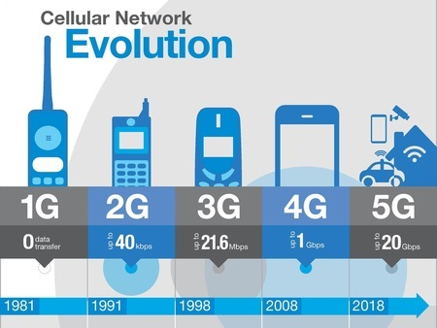
În ultimele patru decenii, lumea tehnologiei mobile a suferit o evoluție remarcabilă începând cu prima generație a rețelelor mobile 1G, care a facilitat doar apelurile vocale, până la revoluția tehnologică a rețelelor 5G, introducând conectivitatea la internet și serviciile multimedia la viteze impresionante.

Slide 6
Prima generație de comunicații mobile, 1G
a apărut în jurul anului 1980
s-a bazat pe transmisia analogică
principalele tehnologii:
AMPS( Advanced Mobile Phone System) dezvoltat în America de Nord
NMT (Nordic Mobile Telephony) dezvoltat în comun de către guvern, la acea vreme, operatori publici de telefonie controlați din țările nordice
TACS (Total Access Communication System) utilizat în Regatul Unit
Nippon Telegraph and Telephone (NTT) a introdus rețelele mobile 1G în Tokyo în 1979
Motorola DynaTAC a fost unul dintre primele telefoane mobile utilizate pe scară largă din Statele Unite, atrăgând 20 de milioane de utilizatori până în 1990

Slide 7
A doua generație de comunicații mobile, 2G
la începutul anilor 1990 a apărut
introduce transmisia digitală pe legătura radio, oferind și servicii limitate de date, deși serviciul țintă era încă vocea
Finlanda a introdus 2G în 1991, prin care:
- a deschis primele conversații criptate
- a îmbunătățit comunicațiile audio digitale, având mai puține zgomote statice și de fundal
pentru prima dată pe dispozitivele mobile au fost disponibile SMS-urile, MMS-urile
a avut loc o adoptare a 2G fără precedent, atât de companii, cât și de clienți
operatorii au investit în infrastructură, construind turnuri de telefonie mobilă
viteze de descărcare de până la 40 kbps prin dial-up și până la 500 kbps prin EDGE

Slide 8
A treia generație de comunicații mobile, 3G
a fost introdusă la începutul anului 2000
adesea denumită 3G sau cunoscută sub denumirea HSPA( High Speed Packet Access)
a permis accesul rapid la internet wireless
a asistat la prima introducere a comunicațiilor mobile în spectrul neîmperecheat, bazându-se pe TDD, Time Division Duplex
utilizatorii au posibilitatea de a accesa date de oriunde pe glob
=> serviciile de roaming
accesul la noi servicii, precum Voice over Internet Protocol, streaming video și videoconferințe
prin 3G smartphone-urile au evoluat în mini computere portabile care puteau fi luate oriunde

Slide 9
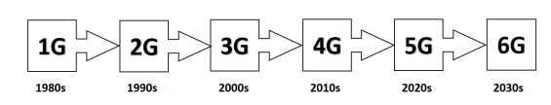
A patra generație de comunicații mobile, 4G
reprezentată de tehnologia LTE, Long-Term Evolution oferă:
o eficiență mai mare
lățimi de bandă de transmisie mai largi
tehnologii mai avansate cu mai multe antene
LTE acceptă atât operarea FDD (Frequency- Division Duplex), cât și TDD
în 2009, primul serviciu comercial 4G, folosind standardul LTE, a fost lansat în Stockholm, Suedia, și Oslo, Norvegia
streaming video de înaltă calitate

Slide 10
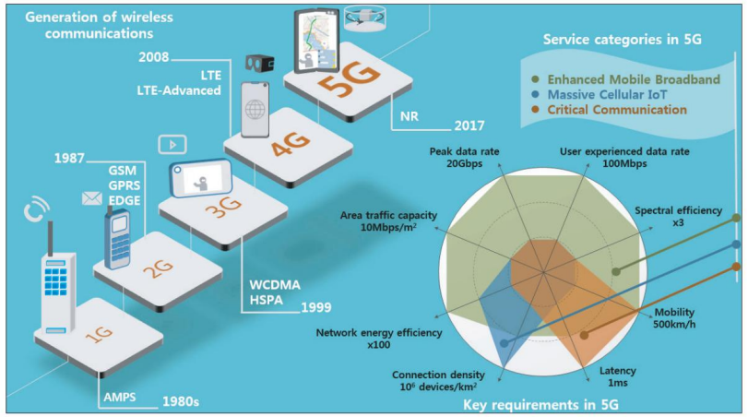
Prima versiune pentru NR este în 3GPP Release 15 fiind disponibilă până la sfârșitul anului 2017 pentru a îndeplini cerințele comerciale privind implementările 5G definite de ITU-R, Uniunea Internațională de Telecomunicații Sectorul de Standardizare a Radiocomunicațiilor.

Slide 11

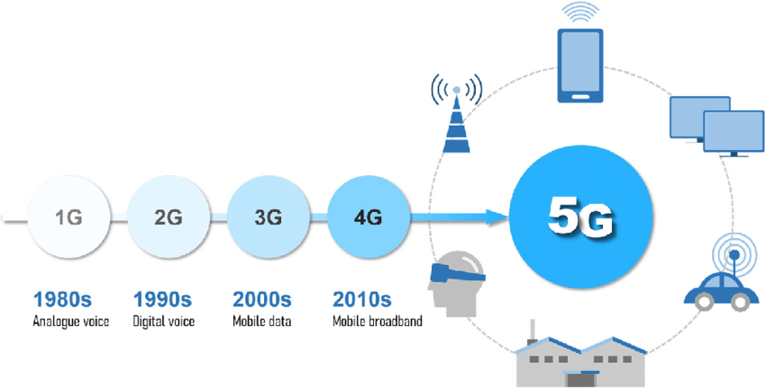
Pe lângă smartphone-uri, există și alte dispozitive care beneficiază de tehnologia 5G
routerele 5G
hotspot-urile mobile
dispozitivele Internet of Things (IoT)
La sfârșitul anului 2017 3GPP a finalizat specificațiile pentru primul set de standarde 5G în cadrul Release15, care a inclus 5G NR (New Radio) pentru frecvențe sub 6 GHz și milimetrice (mmWave).

Slide 12

2. Performanțe tehnice

Slide 13
2.1 Frecvențe radio
5G utilizează o gamă mai largă de frecvențe radio
transmiterea mai multor date pe aceeași cantitate de spațiu => viteze mai mari
Interfața aeriană definită de 3GPP pentru 5G este New Radio (NR).
specificația este subdivizată în două benzi de frecvență:
FR1 (sub 6 GHz)
FR2 (24–54 GHz)
Intervalul de frecvență | Gama de frecvență corespunzătoare
Frequency range 1 (FR1) | 450-6,000 MHz
Frequency range 2 (FR2) | 24,250-52,600 MHz

Slide 14
Gama de frecvențe FR1 începe la 450 MHz la prima alocare IMT și se termină la 6 GHz. FR2 acoperă un subset de benzi ce se termină la 52,6 GHz, care este cea mai înaltă frecvență din domeniul de aplicare al lucrării de specificații din 3GPP versiunea 15.
FR1
Lățimea de bandă maximă este 100 MHz
Banda cea mai des utilizată 3,3-4,2 GHz
FR2
Lățimea de bandă:
minimă este 50 MHz
maximă este 400 MHz

Slide 15
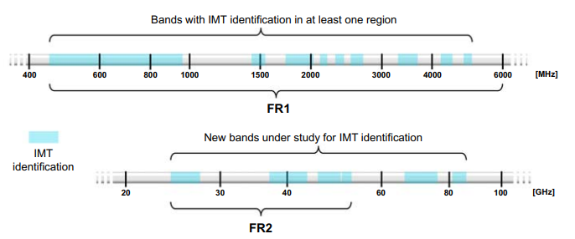
Toate benzile LTE existente sunt în FR1, iar NR este proiectat să funcționeze împreună cu LTE și generațiile anterioare de sisteme în multe dintre benzile FR1. Doar în „benzile de mijloc”, situate în jurul frecvenței de 3,5 GHz NR va fi implementat pe scară largă într-un spectru „nou”, adică unul neutilizat anterior pentru servicii mobile. FR2 include o parte din ceea ce este frecvent denumit spectrul de unde milimetrice (încep de la 30 GHz, ce corespunde unei lungimi de undă de 10 mm).
Gamele de frecvență FR1 și FR2 și identificările IMT corespunzătoare, unde scările de frecvență sunt logaritmice.

Slide 16
2.2 Diferențe între 4G LTE și 5G NR
Nr. Crt. | Parametrii | 4G LTE | 5G NR
1 | Transmițător | LTE Downlink | LTE Downlink
2 | Frecvența oscilatorului | 1.901 GHz | 1,8945 GHz până la 1,901 GHz
3 | Frecvența purtătoarei | 1.901 GHz | 1.901 GHz
4 | Puterea oscilatorulu | 20 dBm | -38 dBm
5 | Modulare/De la modulare | În fază/ cuadratura(I/Q) | În fază/ cuadratura(I/Q)
6 | Lățimea de bandă | 5 MHz | 50 MHz
7 | Receptor | LTE Downlink | Nu se aplică
8 | Rata de eșantionare | 15,36 MHz | 15,36 MHz
9 | Tipul de modelare a spectrului | Timp ferestre | Dezactivat
10 | Prefix ciclic | Normal | Normal

Slide 17
4G LTE
-Sursa de semnal LTE downlink este îmbinată cu sursa de date modelată.
-Atât frecvența purtătoare prezentă în modulator, cât și frecvența oscilatorului sunt setate la 1,901 GHz și nu se vor schimba în timpul experimentării.
-Modulatorul este unit cu oscilatorul.
-Semnalul modulat este generat de modulator.
5G NR
-Sursa de downlink New Radio (NR) este unită cu sursa de date
-Frecvența purtătoarei este fixată la 1,901 GHz.
-Frecvența oscilatorului variază în timpul partajării orizontale a spectrului.
-Oscilatorul este legat de modulatorul.
-Semnalul modulat este generat de la modulator.

Slide 18
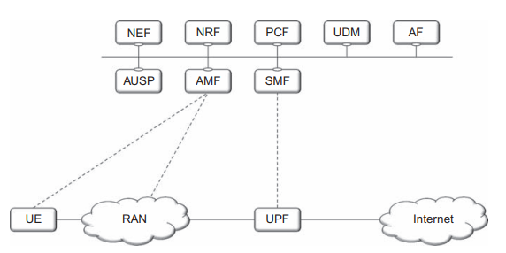
2.3 Arhitectura de rețea
Arhitectură de rețea de bază de nivel înalt ( descriere bazată pe servicii)
RAN este responsabilă pentru toate funcționalitățile legate de radio ale rețelei globale, inclusiv, programarea, gestionarea resurselor radio, protocoalele de retransmisie, codificarea și diversele scheme multi-antenă.

Slide 19
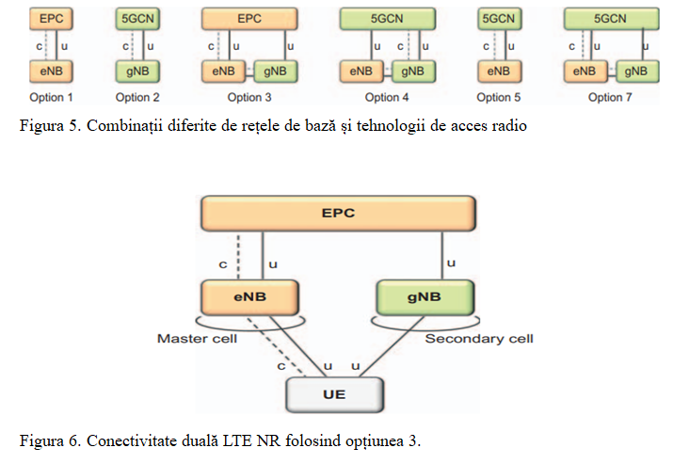
Nodurile eNB (Evolved Node B) și gNB( Next Generation Node B sau g Node B) pot fi considerate stații de bază pentru LTE și, respectiv, NR. În opțiunea 3, rețeaua centrală EPC este conectată la eNB. Toate funcțiile planului de control sunt gestionate de LTE, iar NR este utilizată numai pentru datele din planul utilizatorului. gNB este conectat la eNB, iar datele din planul de utilizator de la EPC pot fi transmise de la eNB la gNB.

Slide 20
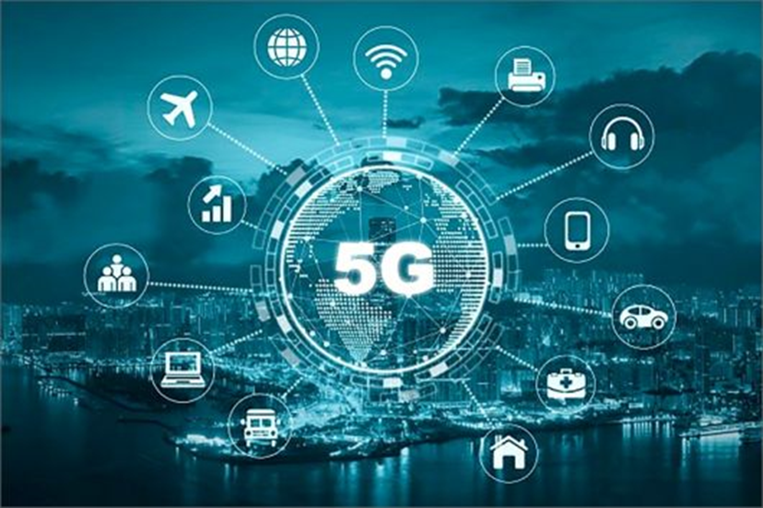
3. Disponibilitatea serviciilor 5G în lume

Slide 21
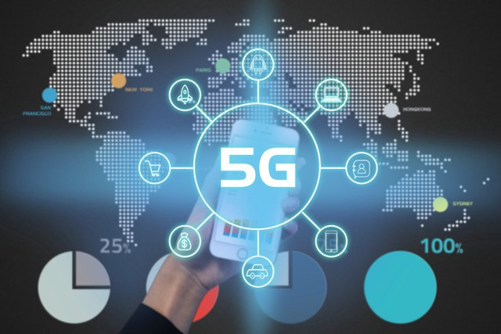
3. Disponibilitatea serviciilor 5G în lume
În 2017 au avut loc primele teste de teren pentru tehnologia 5G în diverse regiuni ale lumii. Prima rețea 5G comercială a fost lansată în Coreea de Sud de operatorul SK Telecom la sfârșitul lunii aprilie 2019. Lansarea a avut loc în orașe majore precum Seul și alte regiuni ale țării, marcând astfel începutul implementării 5G la nivel global. În perioada anilor 2020-2021 rețelele 5G au fost extinse în mai multe regiuni, inclusiv în orașe mari și centre urbane in Europa, Asia și America de Nord.

Slide 22
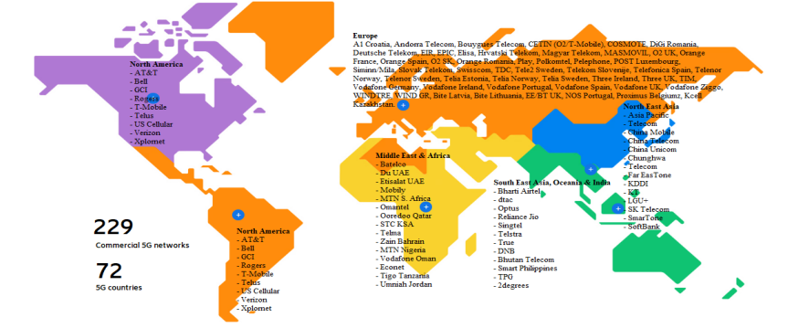
În figură se evidențiază reprezentarea geografică la momentul anului 2023 , unde tehnologia 5G este deja implementată de 229 operatori în mai mul de 70 țări din întreaga lume, și continuă sa crească.

Slide 23
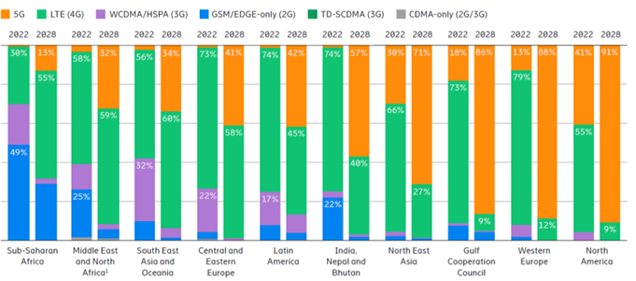
5G a adus un plus de valoare pentru consumatori, furnizând servicii cu volume mai mari de date, viteze superioare și experiențe optimizate. Pentru furnizorii de servicii, valoarea adăugată oferită consumatorilor și companiilor se reflectă în oportunități de vânzări suplimentare și creștere a veniturilor. Se observă tendința creșterii numărului de abonamente mobile pe regiuni și tehnologie (procente) în baza Ericsson Mobility Report din noiembrie 2023.

Slide 24
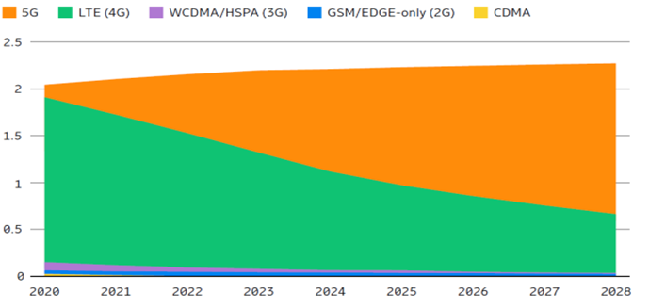
Furnizorii de servicii din Asia de Nord-Est au realizat investiții considerabile pentru implementarea timpurie a rețelelor 5G. Această regiune cuprinde țări precum Japonia, China, Coreea de Sud, Taiwan și Hong Kong. Coreea de Sud a fost prima țară care a lansat rețele comerciale 5G, fiind disponibile în toate cele cinci piețe până în 2020.
Se evidențiază în Asia de Nord-Est tendința creșterii de abonamente mobile pe tehnologie (miliard) în baza Ericsson Mobility Report din noiembrie 2023.

Slide 25
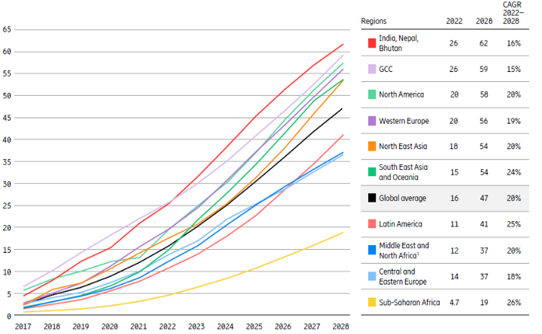
Creșterea traficului pe rețelele mobile (GB pe lună ) diferă de la o țară sau regiune la alta, fiind determinată de factori precum performanța dispozitivelor, conținutul cu un consum ridicat de date și îmbunătățirile aduse rețelelor. Se estimează că, până în 2028, consumul mediu lunar de date pe smartphone va depăși 20 GB și va ajunge la 47 GB la nivel global.

Slide 26
Evoluția comunicațiilor mobile, de la tehnologia analogică 1G până la standardele avansate ale rețelelor 5G NR, evidențiază un progres semnificativ în domeniul telecomunicațiilor. 5G reprezintă mai mult decât o simplă îmbunătățire a generațiilor anterioare; este o schimbare fundamentală în modul în care se realizează conectivitatea globală, prin viteze mai mari, latențe extrem de scăzute și o capacitate masivă de conectare a dispozitivelor.
Arhitectura modulară a rețelelor 5G, care include Rețeaua de Acces Radio (RAN) și Rețeaua Centrală (Core Network), permite o flexibilitate sporită și o integrare eficientă a tehnologiilor noi cu cele existente. De asemenea, conectivitatea duală prin nodurile eNB și gNB asigură tranziția lină între LTE și NR, facilitând implementarea opțiunilor „non-standalone” și „standalone”.
La nivel global, lansările comerciale ale rețelelor 5G au demonstrat o creștere rapidă a adopției în regiunile dezvoltate și o influență semnificativă asupra traficului mobil.

Slide 27
Referințe
[1] Anton Iacovlev, „Analiza evoluției rețelelor mobile 5G: impactul serviciilor 5G în dezvoltarea durabilă a economiei”, în Conferinţa tehnico-ştiinţifică a studenţilor, masteranzilor şi doctoranzilor = Technical Scientific Conference of Undergraduate, Master and PhD Students, Universitatea Tehnică a Moldovei, Chișinău, Republica Moldova, vol. I, pp. 44-54, 27-29 Martie 2024
[2] Nicolae Sfetcu, „Puterea transformativă a tehnologiei 5G - Evoluție și conectivitate”, în „IT & C”, ISSN 2821 - 8469, ISSN – L 2821 - 8469, vol. II, Numărul 4, p. 5, Decembrie 2023
[3] Wayne Rash, "IT Needs to Start Thinking About 5G and Edge Cloud Computing", 7 Februarie, 2018
[4] Lav Gupta and Raj Jain, "Mobile Edge Computing – An Important Ingredient of 5G Networks", IEEE Softwarization, USA, Martie 2016
[5] The RF Wireless World website, https://www.rfwireless-world.com/Terminology/5G-Speed-Vs-5G-Range

Slide 28
[6] Younsun Kim, Youngbum Kim, Jinyoung Oh, Hyoungju Ji, Jeongho Yeo, Seunghoon Choi, Hyunseok Ryu, Hoondong Noh, Taehyoung Kim, Feifei Sun, Yi Wang, Yinan Qi, and Juho Lee, „New Radio (NR) and Its Evolution toward 5G-Advanced”, IEEE Wireless Communications, Iunie 2019
[7] Erik Dahlman, Stefan Parkvall, Johan Skold, 5G NR: The Next Generation Wireless Access Technology, Ed. Academic Press, 2018
[8] Jayanta Kumar Ray, Rogina Sultana, Rabindranath Bera, Sanjib Sil, Quazi Mohmmad Alfred,
“Evaluation of BLER and throughput during the coexistence of both 4G LTE and 5G NR” în International Conference on Internet of Everything, Microwave Engineering, Comunication and Networks( IEMECON), 2023
[9] Tulsi Pawan Fowdur, Madhavsingh Indoonundon, Dragorad A. Milovanovic, and Zoran S. Bojkovic, “5G NR Modelling in MATLAB® Network Architecture, Protocols, and Physical Layer”, Ed. CRC Press, Abingdon
[10] The GSMA website, https://www.gsma.com/
[11] (2007) The IEEE website, http://www.ieee.org/

